Slide 1
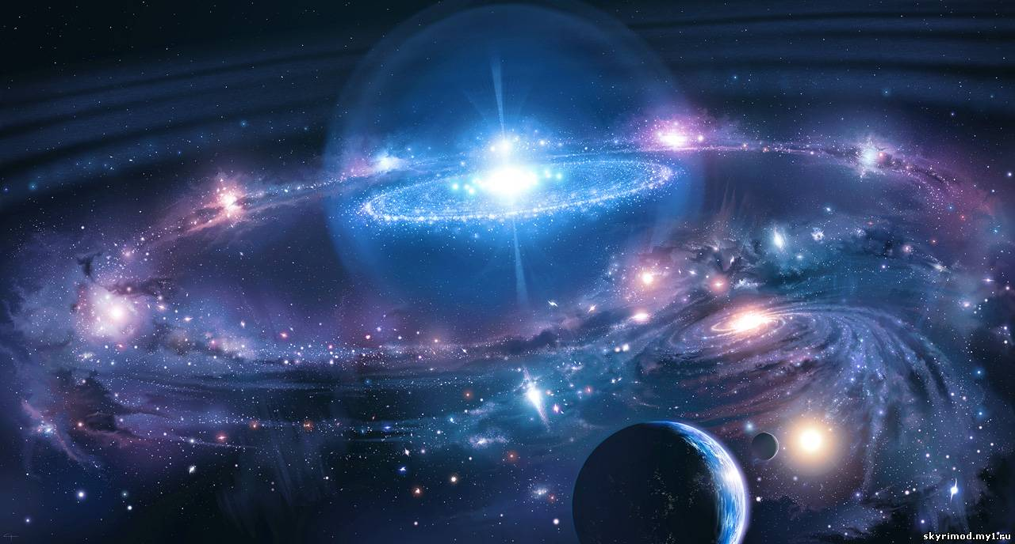
Чи існує життя у Всесвіті?
Підготувала Мирошниченко Тетяна

Slide 2
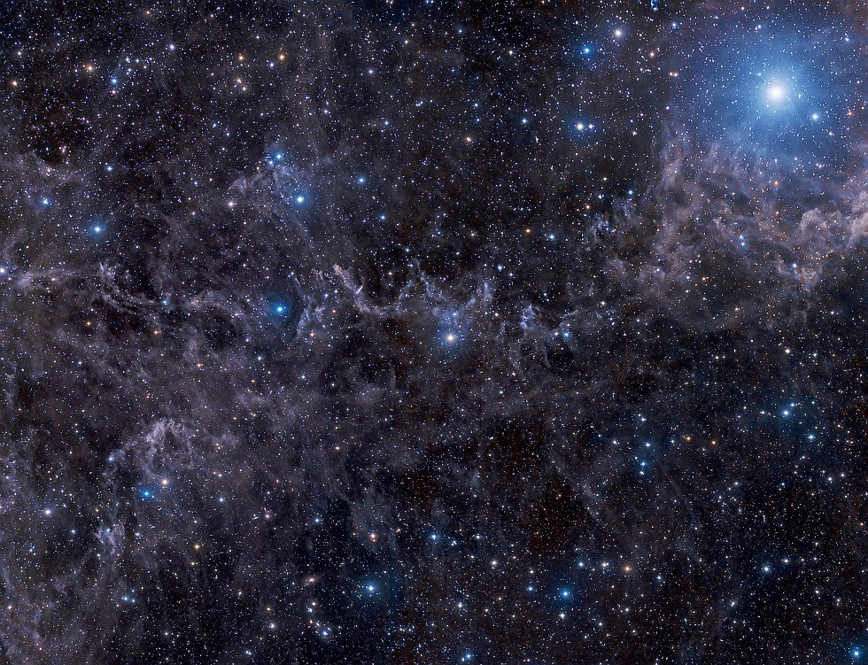
Екзопланети
Екзоплане́та (позасо́нячна плане́та) — планета, що обертається навколо іншої зірки, тобто не належить до Сонячної системи.
Глізе 581 g (англ. Gliese 581 g) — непідтверджена екзопланета, на орбіті зірки червоного карлику Глізе 581, який знаходиться у сузір'ї Терезів, 20,4 світлових років від Землі. Це шоста планета, знайдена у планетарній системі Глізе 581 й четверта планета за відстанню від зірки. Відкриття планети було оголошено Екзопланетним оглядом Лік-Карнегі, наприкінці вересня 2010 року, після десятирічних спостережень.

Slide 3
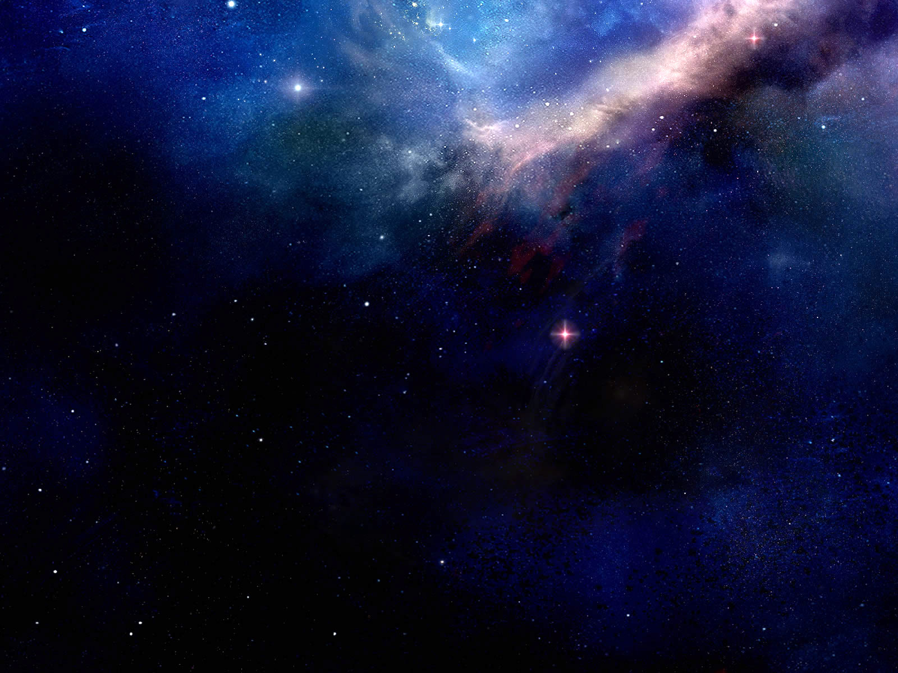
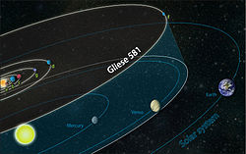
Глізе 581 g
Останнім часом стають відомими все нові і нові екзопланети - об'єкти, як вважають вчені, найбільш придатні для життя. Вони розташовані на найбільш зручній для цієї відстані від своїх «сонць» - не близько і не далеко.
Цікавий об'єкт очолив список таких планет цього разу - Глізе 581g. Справа в тому, що навколо самого факту її існування довго велися суперечки, і, нарешті, був поставлений вердикт - вона дійсно є. Від Землі Глізе розташована в 20 світлових роках - саме ця відстань і робить її найбільш придатною для розвитку життя. Підтвердили її існування вчені з Пуерто-Ріко, лабораторія планетарної населеності «Аресібо»

Slide 4
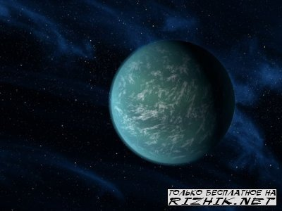
Маса об'єкта дорівнює трьом нашим Землям; коло свого червоного карлика під назвою Глізе 581 він облітає за тридцять днів. Крім 581g тут виявлені також об'єкти 581 f і 667 Cc. Перший досі є спірним і імовірно розташований далі свого «сонця». Другий відкритий ще в лютому поточного року і є другим кандидатом на наявність життя. Цікаво те, що система, де розташований 667 Cc, відрізняється існуванням тут відразу трьох зірок. Головним з них є помаранчевий карлик Глізе 667 А

Slide 5
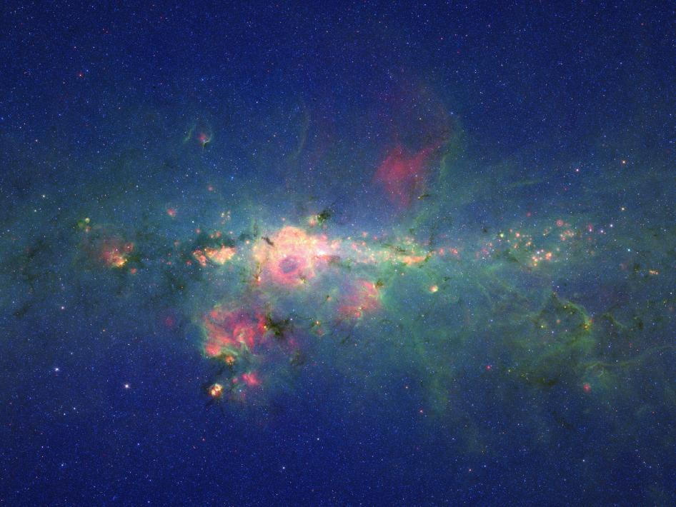
Якщо вірити доктору Рагбір Баталу , то ще в грудні 2008 року він отримав дивний світловий сигнал з району Глізе 581 . Тобто , сталося це ще до того , як там була виявлена ​​планета придатна для життя - 581 g.
- Сигнал був різким , - говорить Батал , - немов би лазерна спалах . А зв'язок за допомогою потужного лазера цілком можливий. Ми шукаємо такі сигнали.
На жаль , за першим сигналом другий не пішов . Але фахівці SETI поки збираються уважніше придивитися до того , що вже отримали. Запевняють , що володіють особливою методикою аналізу

Slide 6

Всесвіт являє собою не безкінечну порожнечу, він наповнений величезною кількістю зірок, а у багатьох з них є планети. Окремі планети схожі на Землю за своїми розмірами і відстанню до зірок, навколо яких вони обертаються, а це означає, що вони можуть бути населеними.

Slide 7
